Slide 1
Kuchnie obcych krajów w naszym mieście- kuchnia chińska i wietnamska

Slide 2
Globalizacja-jest to proces występujący na całym świecie, który ma na celu zbliżenie między narodami. Przykłady globalizacji: - obchodzenie tych samych świąt (Walentynki, Mikołajki) - korzystanie z nowoczesnych technologii ( telefony komórkowe, tablety, Internet) - upodobnienie się do siebie innych miast - jednakowa moda na świecie - działalność tych samych międzynarodowych organizacji, banków, przedsiębiorstw, restauracji we wszystkich krajach na całym świecie

Slide 3
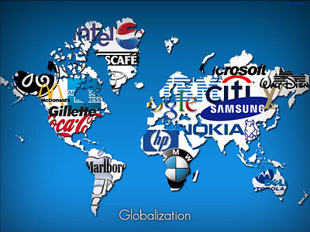
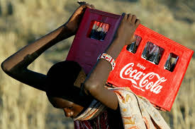
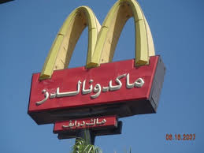

Slide 4
Skutki globalizacji:
Pozytywne | Negatywne
rozwój nowoczesnych form łączności np. Internetu większa dbałość o środowisko przyrodnicze łatwość podróżowania poznawanie innych kultur łatwiejszy dostęp do nowocześniejszych i tańszych towarów szybki przepływ kapitału | zanikanie tradycji i zwyczajów lokalnych wzrost zależności państw biednych od bogatych wzrost różnic w dochodach między kadrami zarządzającymi a zwykłymi pracownikami ten sam konsumpcyjny styl życia

Slide 5
CHINY - położenie

Slide 6
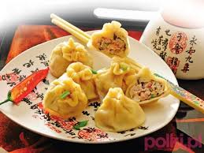
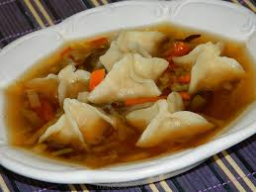
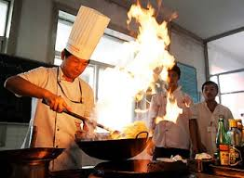
Kuchnia chińska

Slide 7
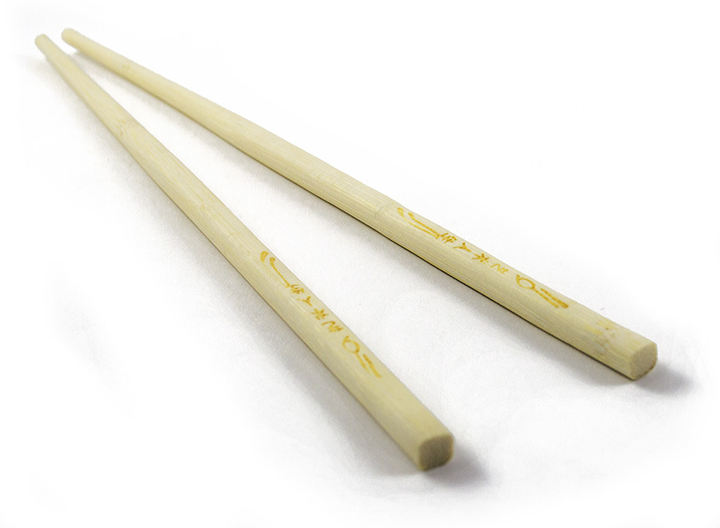
Pałeczki
są jednym z najpopularniejszych sposobów jedzenia posiłków. Chińskie pałeczki są przeważnie kwadratowe i mają tępe zakończenie. Są wytwarzane z najróżniejszych materiałów, ale najpopularniejsze są drewniane i bambusowe. Dawniej wytwarzano je także z kości słoniowej, metali (także ze złota) i innych materiałów.

Slide 8
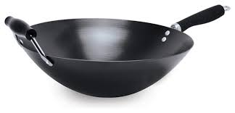
Sprzęt używany w kuchni chińskiej:
Wok- naczynie przypominające miskę z jedną lub dwiema rączkami, służące do smażenia w ruchu, szybkiego przyrządzania potraw na ogniu.

Slide 9
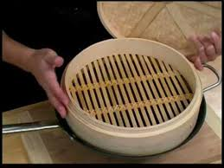
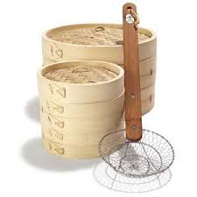
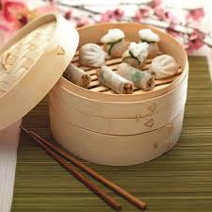
Steamer - proste naczynie do gotowania na parze zrobione z bambusa. Pozwala na łatwe, a przede wszystkim zdrowe przyrządzenie całego posiłku.

Slide 10
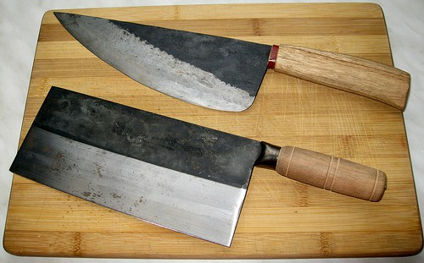
Tasak - jedno z najpopularniejszych narzędzi używanych w Chinach. Używa się go do siekania, krojenia i rozdrabniania.

Slide 11
Wietnam - położenie

Slide 12
Typowe dania kuchni wietnamskiej-Nem i Phở

Slide 13
A oto i my przed barem…..

Slide 14
i w Sajgonie

Slide 15
nasze sajgonki

Slide 16
Imiona i nazwiska zatrudnionych w barze Wietnamczyków w oryginalnej pisowni:

